Slide 1
티켓 매매를 위한
Application
Made by 정선호, 양정훈, 마사노리, 노다 사오리

Slide 2
Content
1
2
3
개요 및
연구목표
기능 및 UI
구성 및
시연 영상

Slide 3
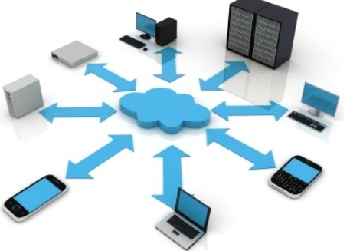
1
개요
사용자 데이터베이스 구축, 테스트 수행 및 성능평가를 통해 사용자가 표를 사고 팔고자 하는 통합애플리케이션을 개발 한다.
애플리케이션과 PHP, Mysql을
연동
Notes:
외부 데이터 즉 Mysql 통해 데이터 베이스를 연동 후 사용자가 직접 회원가입과 로그인을 통하여 DB생성 후 표 매매에 대한 값을 등록하고 수정 및 삭제 할 수 있다.
표 매매에 대한 기본적인 원리를 인지하고 서비스 플랫폼 제공을 통해 그 결과를 도출하고 사용자가 용이한 서비스 애플리케이션을 제작한다.
또한, 표 매매에 대한 최소 요구 조건을 충족 시킬 시에, 사용자는 등록 후 제공되는 서비스 플랫폼을 통해 거래를 할 수 있다.

Slide 4
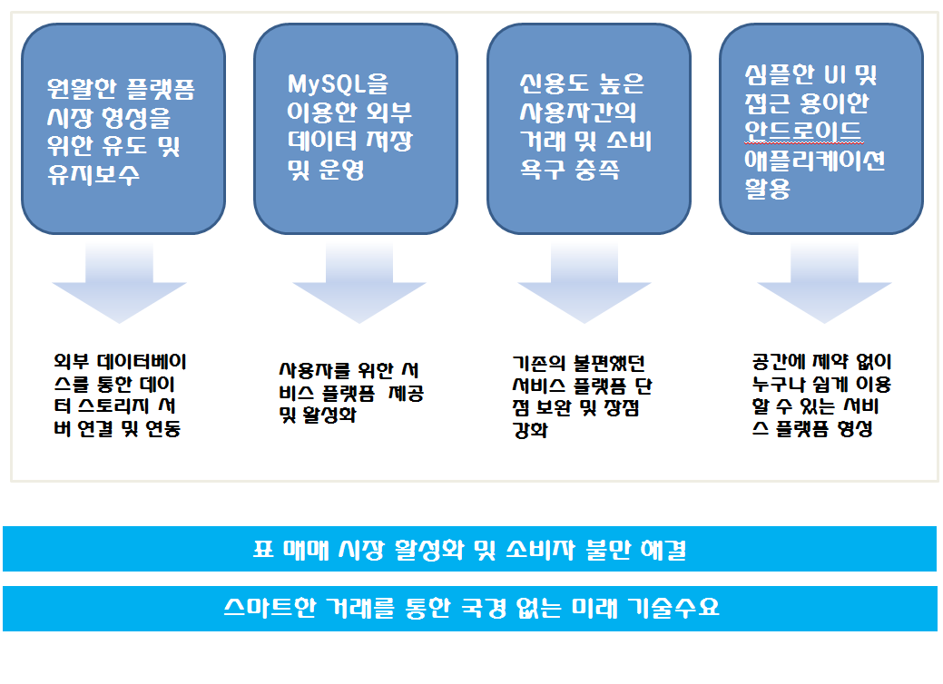
1.1
연구목표
제공되는 표 매매를 위한 서비스 애플리케이션을 통해,
사용자는 외부 데이터베이스를 저장 및 등록 할 수 있다.
Notes:
사용자가 매매하고자 하는 표를 등록할 수 있는 서비스 애플리케이션을 제공한다. 또한, 사용자가 필요로 하고자 하는 표를 검색하거나 자신이 등록한 표의 목록들을 볼 수 있으며 등록된 표를 수정하거나 삭제 할 수 있다.
.

Slide 5
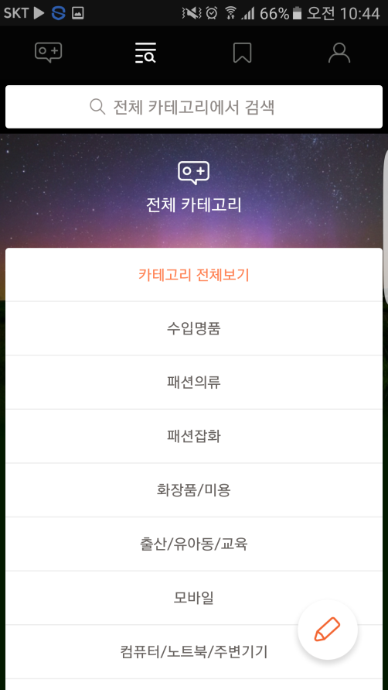
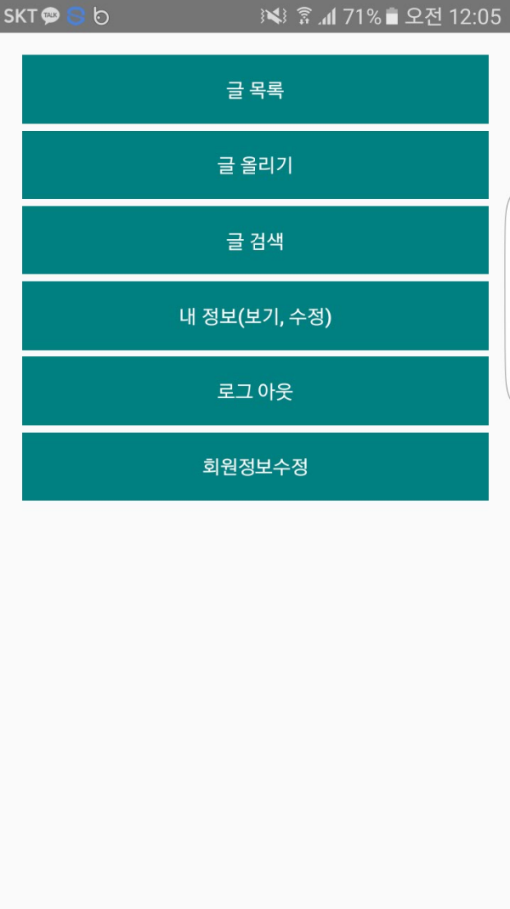
2
기능 및 UI
기존에 출시되어 있는 UI 비교 및 분석
Notes:
기존에 존재하는 Application은 가구, 전자제품, 패션, 생활용품 등 모든 것을 포함 할 수 있는 방대한 카테고리로 인하여, 표 매매만을 위한 서비스 사용자에겐 UI가 복잡하고, 방대한 플랫폼으로 인해 사용자간의 신뢰도가 부족하다. 이를 토대로, 제공하고자 하는 서비스 플랫폼 애플리케이션은 오직 신뢰도가 보장되어있는 소비자들 사이에서의 표 매매만을 위한 애플리케이션을 제공한다.

Slide 6
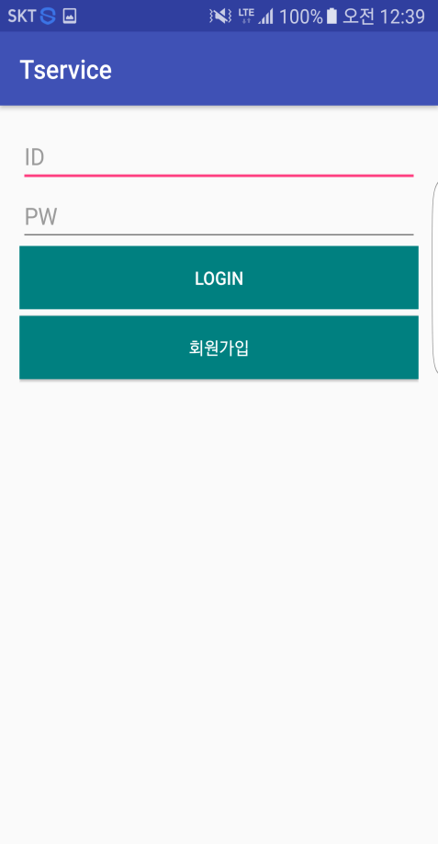
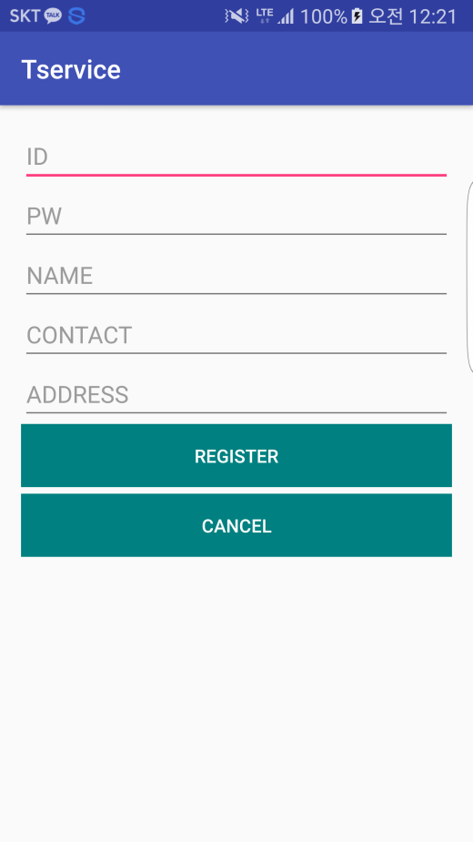
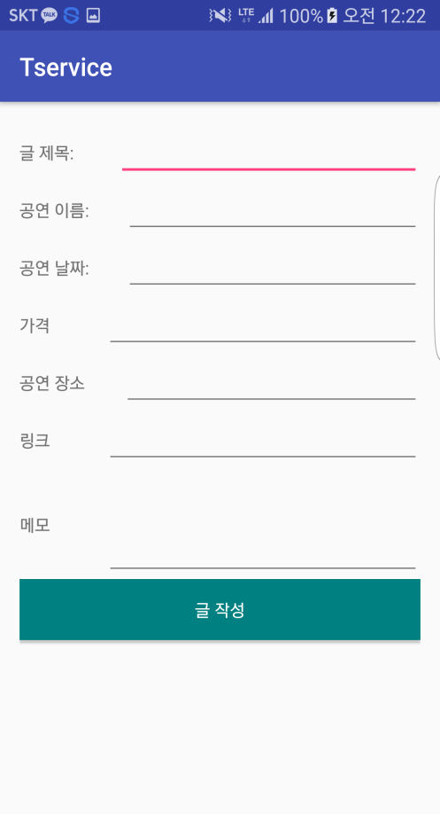
2.1
기능 및 UI
제공되는 Application에 대한 UI 및 구성도
Notes:
애플리케이션 사용자는 제공되는 플랫폼을 통해서 원활한 표 매매를 할 수 있으며, 사용자는 타 사의 서비스 플랫폼 애플리케이션과 비교 및 분석 평가 할 수 있다. 즉, 서비스 플랫폼의 가치는 서비스 사용자들의 평가에 따라 정해질 것이며, 제공자는 시장의 흐름에 맡기되 단점으로 사료되는 법적 문제 및 오류에 대해 수정하고 보완해야 할 것이다

Slide 7

3
시연 영상
DB 생성 및 검색, 정보 수정 기능

Slide 8
Thank you
Made by 오픈소스 9조

